Slide 1
Европейска седмица на програмирането 6-21 октомври 2018 г. EU Code Week http://codeweek.eu

Slide 2
Какво е EU code week?
Европейската седмица започва като инициатива на доброволци и има за цел:
Популяризиране на програмирането, компютърното мислене (computational thinking) и обучителни дейности за изучаване на програмиране (coding);
Реализиране на идеи чрез код, демонстриране на възможностите на програмирането
Организиране на мотивирани хора да учат и изследват дигиталния свят
Notes:
The EU Code Week is a voluntary grass-root movement promoting computational thinking, coding and tech related activities. The aims are to show how people can bring ideas to life with code, make programming more visible, demystify these skills and bring motivated people together to learn.

Slide 3
EU Code Week през годините
2017
1.2 million people
+50 countries
2016
970,000 people
+50 countries
2015
570,000 people
46 countries
2014
150,000 people
36 countries around the world
2013
10,000 people
26 European countries

Slide 4
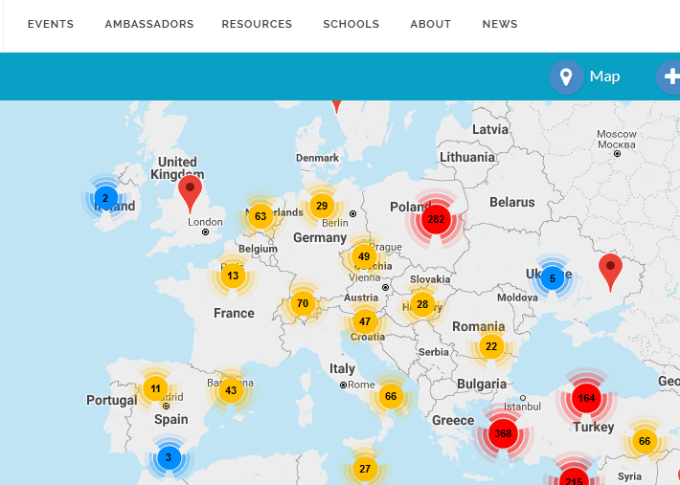
Pin your Activity on the map
Notes:
Organise a lesson, a training session, or an event, and pin it on the map. Whether you have any coding or programming knowledge or not, you can easily organise a lesson in your classroom, an open day, or an event at your school. Just find a date and register your activity in the Code Week map.

Slide 5
Разширяване на Code Week общността
European<>National<>Regional<>Local<>European
Code Week посланици
Edu Coordinators
Leading Teachers
Partners

Slide 6
Тематични направления
Основи на програмирането
Визуално/блоково програмиране
Разработване на софтуер
Забавни дейности по програмиране
Дизайн на игри
Разработване на мобилни приложения
Уеб програмиране
Роботика
Изкуствен интелект
Разширена реалност
Интернет на нещата
3D печат
Повишаване на мотивацията и осведомеността
Други дейности свързани с дигиталната компетентност

Slide 7
Връзки
Регистрация на дейност на училище
http://codeweek.eu/schools
Представяне на вдъхновяваща история в блог
http://blog.codeweek.eu/submit

Slide 8
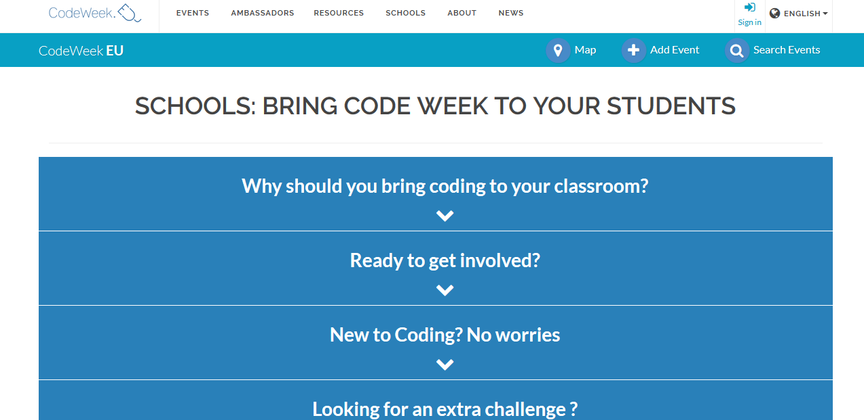
Find the “Schools” tab

Slide 9
Отличия регистрация във формуляра: https://goo.gl/forms/Ojx21LRUICxKwrZn1
МОН и ще отличи с грамоти първите 5 в следните категории:
1. Училище с най-много регистрирани и реализирани събития;
2. Учител с най-много разработени и предоставени ресурси;
3. Училище с най-много регистрирани и реализирани партньорски инициативи с училища от България или чужбина;
4. Училище с най-голям общ брой реализирани инициативи.
Notes:
How to participante to the challenge? First of all, visit the Add Activity page and fill in the necessary details of your coding activity.
If you are the first one in your alliance:
Click on Submit, once your activity has been accepted, you will receive a confirmation email with your unique Code Week 4 All code.
Copy the code and share it with your colleagues and others in your network who are also organising a coding activity. Spread the word to encourage others to participate!
After the end of the campaign, all activity organisers will be asked to report back on how many participants they have involved. If you were successful in achieving the threshold, you and your colleagues who were part of your network will receive the Certificate of Excellence!
If you are joining an existing alliance:
Paste the passcode you received from the initiator, the first to build the alliance, into the CODE WEEK 4 ALL CODE field cell.
Click on Submit.
Spread the word (and the code!) to get more organisers to join your alliance
After the end of the campaign, all activity organisers will be asked to report on how many participants they have involved. If you were successful in achieving the threshold, you and your colleagues who were part of your network will receive the Certificate of Excellence!

Slide 10
The Ambassadors Посланиците за България
Евгени Минев, codeweekbg@gmail.com
Ангел Ангелов, angelov@innovateconsult.net, angelow@dgklaz.net
The Edu Coordinator Образователен координатор от МОН – Силвия Кънчева, s.kantcheva@mon.bg

Slide 11
The Leading Teachers Водещи учители
Елеонора Павлова, зам. директор на МГ „Д-р Петър Берон“, гр. Варна, eleonora.pavlova@gmail.com.
Десислава Миленкова, учител в ЧОУ „Азбуки“, София, milenkova@teacher.bg.
Цветанка Стоянова, учител в СУ „Цар Симеон Велики“, гр. Видин, tzvety_st@yahoo.com.

Slide 12
Contacts & support
school@codeweek.eu

